Slide 1
Mini słownik niemiecko-polski

Slide 2
geradeaus gehen – iść prosto

Slide 3
(nach) rechts gehen/abbiegen – iść/skręcić w/na prawo

Slide 4
(nach) links gehen/abbiegen – iść/skręcić w/na lewo

Slide 5
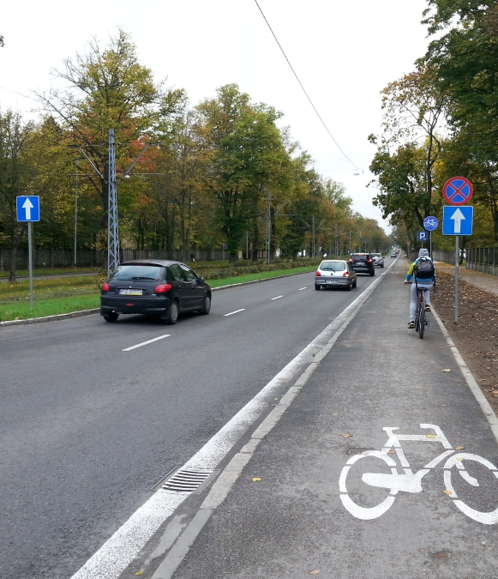
die Straße/den Fluss entlang gehen – iść wzdłuż ulicy/rzeki

Slide 6
bis zur Ampel/ Kreutzung gehen – iść do świateł/ skrzyżowania

Slide 7
über die Straße /Brücke/den Platz gehen – iść przez ulicę/most/plac

Slide 8
durch den Park gehen – iść przez park

Slide 9
die erste Straße links gehen – iść w pierwszą ulicę w lewo 1*

Slide 10
die zweite Straße links gehen – iść w drugą ulicę w lewo 2*

Slide 11
am Rathaus vorbei – obok ratusza(mijając ratusz)

Slide 12
an der Kirche vorbei – obok kościoła (mijając kościół)

